Slide 1

WISOFT
이 성 원

Slide 2
ㅁㅈ
NoSQL 데이터베이스 서비스 프로그래밍 : DynamoDB
AWS 기반 아키텍쳐 설계 : 고가용성 달성하기

Slide 3

ㅁㅈ

Slide 4
ㅁㅈ
DynamoDB NoSQL 데이터베이스 서비스
테이블 및 보조 인덱스 만들기
서비스 스택에 DynamoDB 통합하기
키-값 최적화된 데이터 모델을 설계하기
성능 튜닝

Slide 5
DynamoDB 운영하기
DynamoDB는 다운로드 할 수 있는 소프트웨어가 아니라 NoSQL 서비스로서의 DaaS이다.
데이터베이스를 직접 업데이트할 필요가 없으면 소프트웨어는 AWS가 관리한다.
DynamoDB는 AWS가 운영하는 일련의 서버에서 실행된다. AWS는 OS와 모든 보완을 관리하고 사용자는 사용자에게 적절할 IAM을 부여하는 일을 담당한다.
DynamoDB는 데이터를 여러 서버와 데이터센터에 복제한다. 내구성 관점에서 백업은 필요하지 않다.

Slide 6
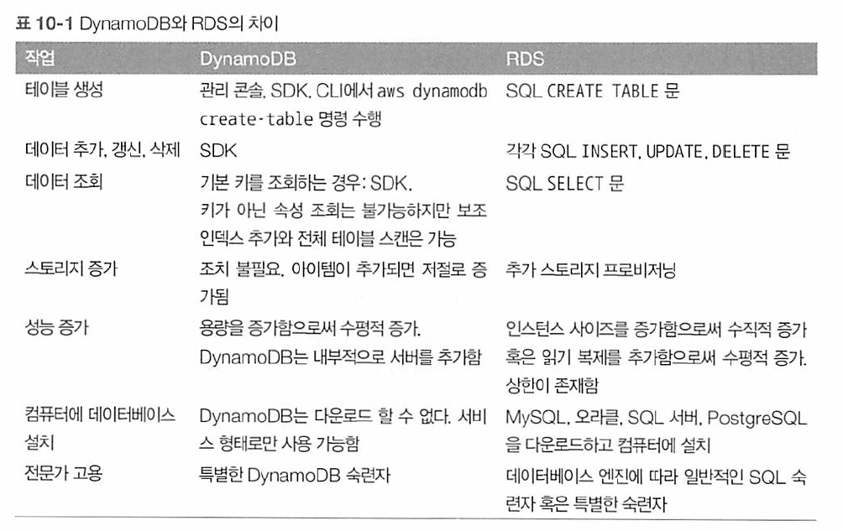

Slide 7
DynamoDB는 테이블에 데이터를 구성하는 키-값 저장소다.
각 테이블은 키로 식별하는 아이템(값)을 저장한다.
테이블은 기본 키 외에 데이터 검색을 위한 보조 인덱스를 유지, 관리할 수 있다.
관리콘솔, CloudFormation, SDK, CLI를 통해 테이블을 만들 수 있다.

Slide 8
기본 키는 테이블 내에서 고유하고 각 아이템을 식별한다.
아이템을 찾으려면 기본 키가 필요한데, 기본 키는 단독으로 구성되거나, 해시 키와 범위 키의 쌍으로 구성된다.
해시 키는 아이템의 속성 하나를 이용해서 해시 인덱스를 생성한다. 해시 키로 생성한 아이템을 조회하려면 정확한 해시 키를 알아야 한다.

Slide 9
복합 기본 키는 더 강력한 인덱스를 생성하기 위해 아이템의 속성 두 개를 사용한다.
첫 번째 속성은 키의 해시 부분이고 두 번째 속성은 범위 부분이다.
아이템을 찾기 위해서 해시 부분을 정확하게 알아야 하지만 범위 부분을 알 필요 없다.
범위 부분은 해시 내에서 정렬되므로 특정 시작 지점부터 키의 범위 부분을 조회 할 수 있게 된다.

Slide 10
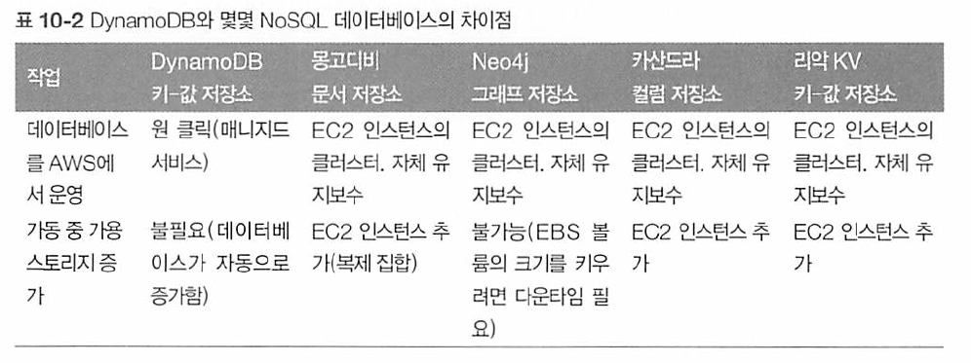

Slide 11
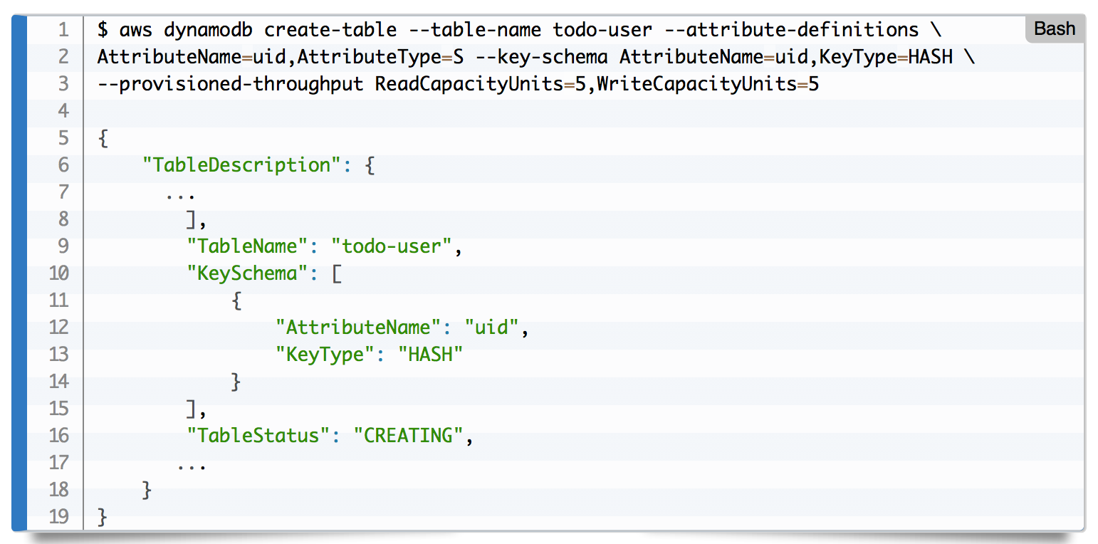
AWSinAction nodetodo용 테이블을 만들었습니다.
이 테이블은 해시 키로 사용자 테이블을 만들었습니다.

Slide 12
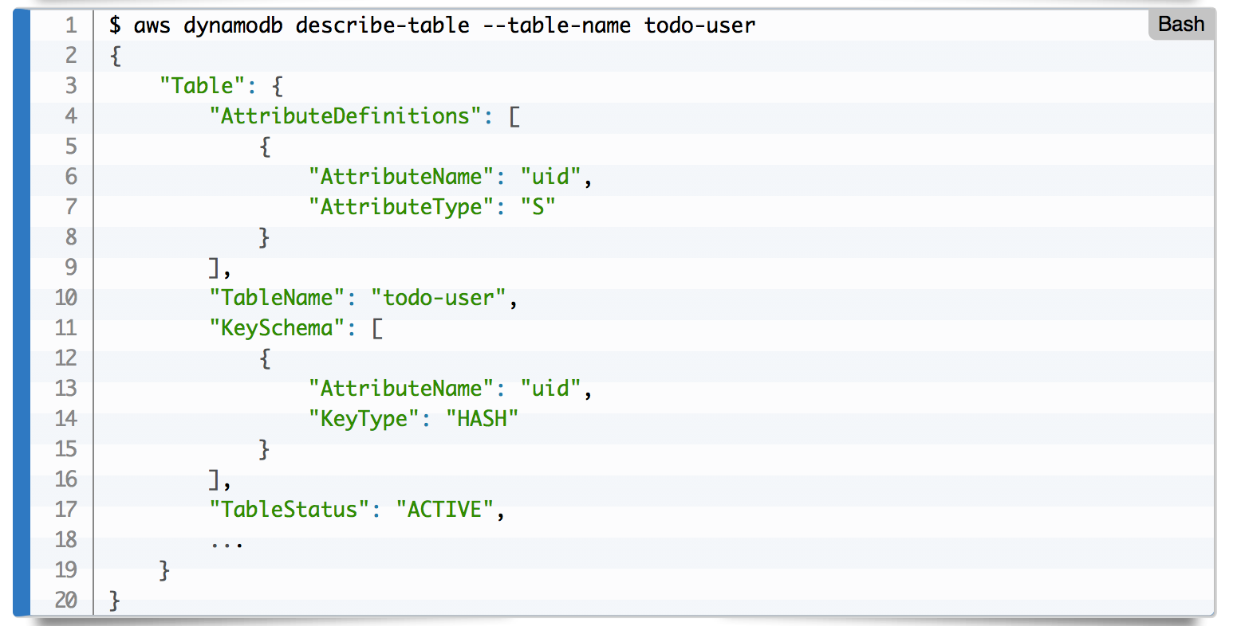
테이블 생성에는 시간이 다소 걸리기 때문에 다음 명령어를 통해 상태를 확인할 수 있습니다.

Slide 13
복합 기본 키로 태스크 테이블 만들기
태스크는 항상 사용자에게 속하기 때문에 태스크 관련 명령어는 모두 사용자 ID를 포함한다.
해시 키 말고도 복합 기본 키라는 것을 사용할 수 있다.
모든 태스크 관련 기능에서는 사용자 ID가 필요함으로 uid를 전체 키의 해시 부분으로 선택하고 태스크 ID를 해당 범위 부분으로 선택하면 된다.
단 이 해법에는 제약이 있는데, 앱 사용자는 타임스탬프당 단 하나의 태스크만 추가할 수 있다. 따라서 동시에 두 태스크를 추가할 수 있어야 할 때는 예상하지 못한 결과가 나올 수 있으니 주의해야 한다.

Slide 14
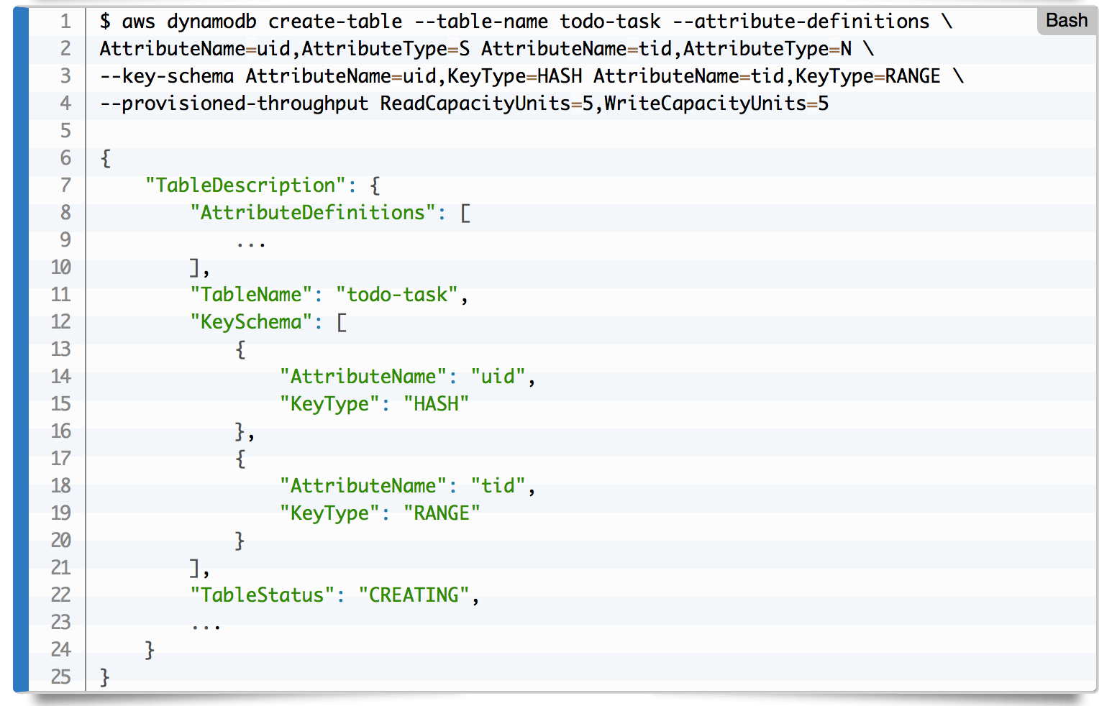

Slide 15
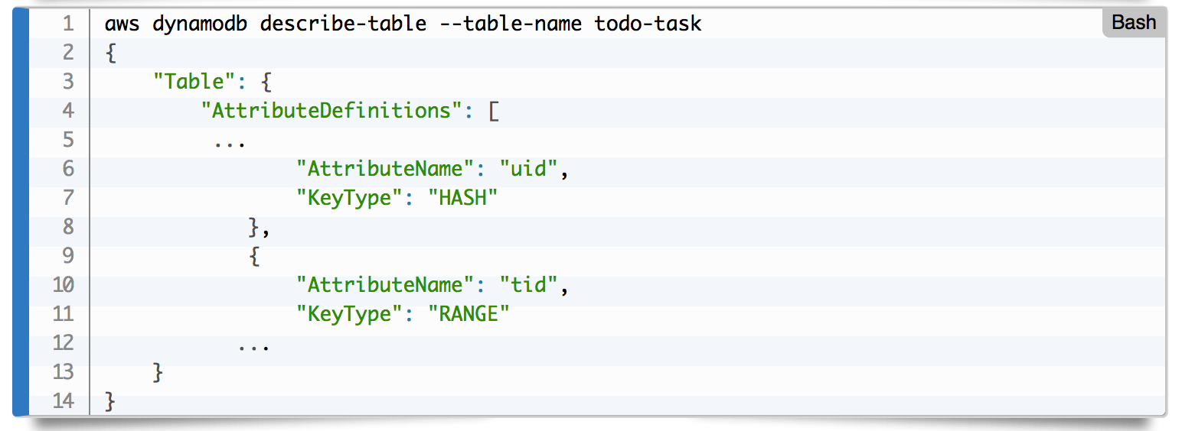

Slide 16
더 유연한 질의를 위해 보조 인덱스 사용하기
보조 인덱스(2차 인덱스)는 원본 테이블을 복사해서 만들며, DynamoDB가 자동으로 유지 관리한다.
테이블의 모든 기본 키를 포함하는 인덱스를 질의하는 것처럼 보조 인덱스에도 질의할 수 있다.
상위 테이블을 변경할 때 마다 자동으로 모든 인덱스가 비동기적으로 갱신되며, DynamoDB가 자동으로 갱신하는 읽기 전용 테이블이라고 생각해도 된다.
보조 인덱스는 스토리지를 요구하고, 그 가격은 원본 테이블과 같으며, 테이블에 무엇인가를 쓰면 보조 인덱스에도 쓰기가 일어나기 때문에 공간도 추가로 확보해야 함으로 비용이 추가로 발생한다.

Slide 17
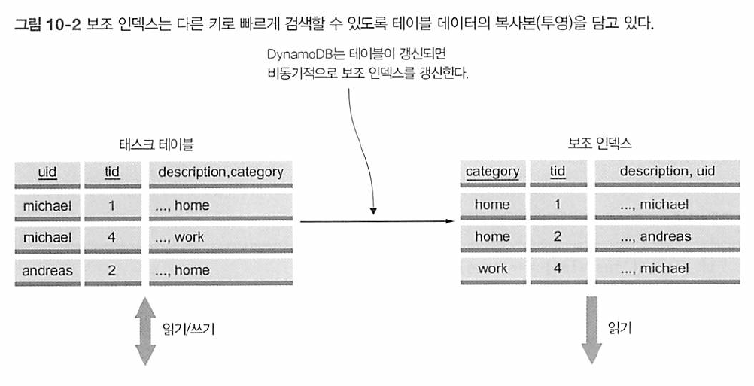

Slide 18
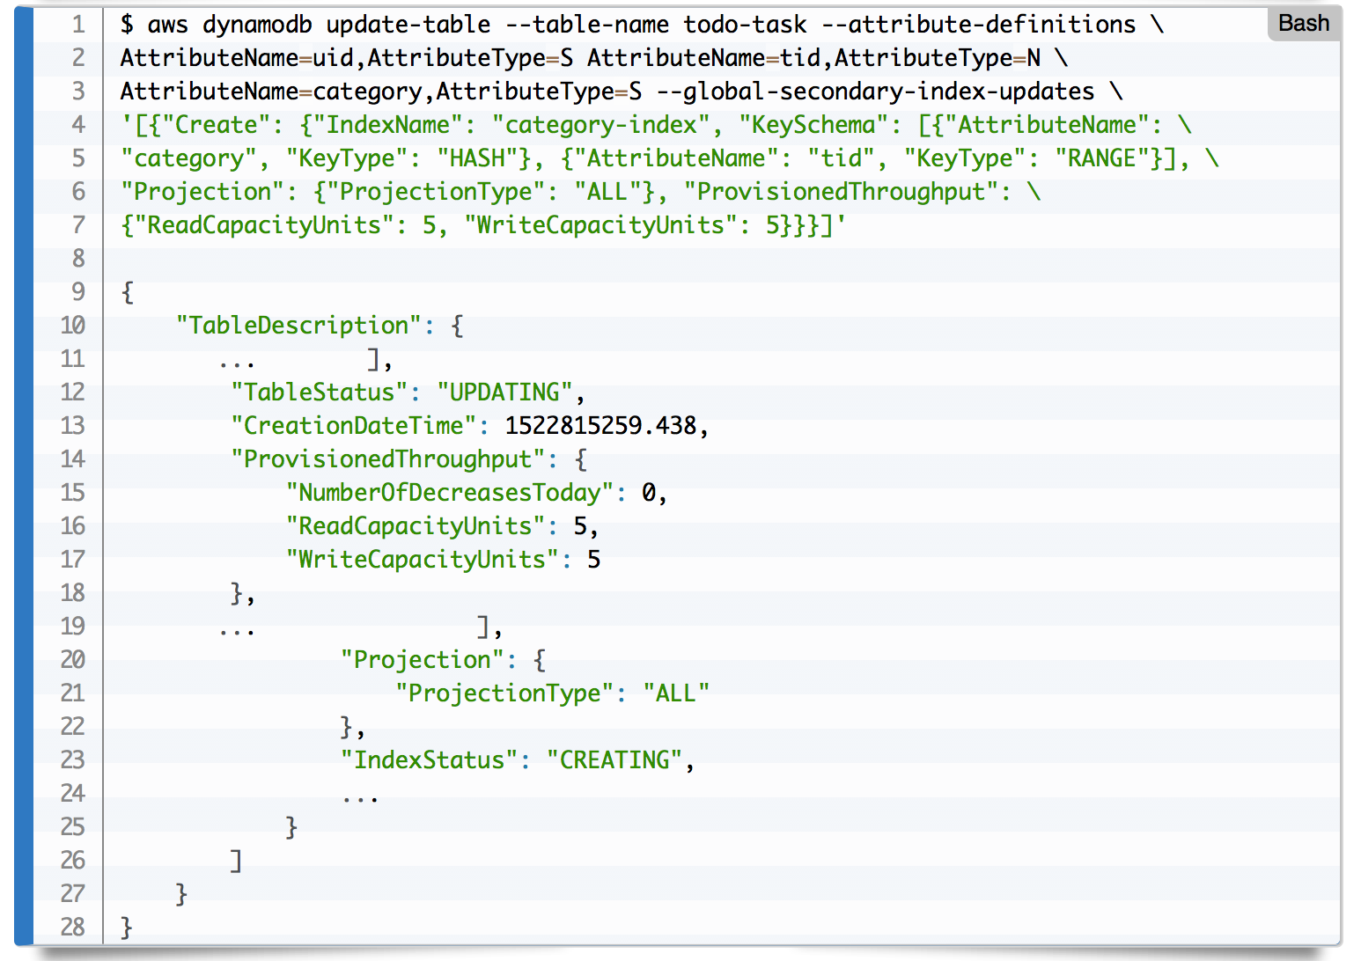

Slide 19
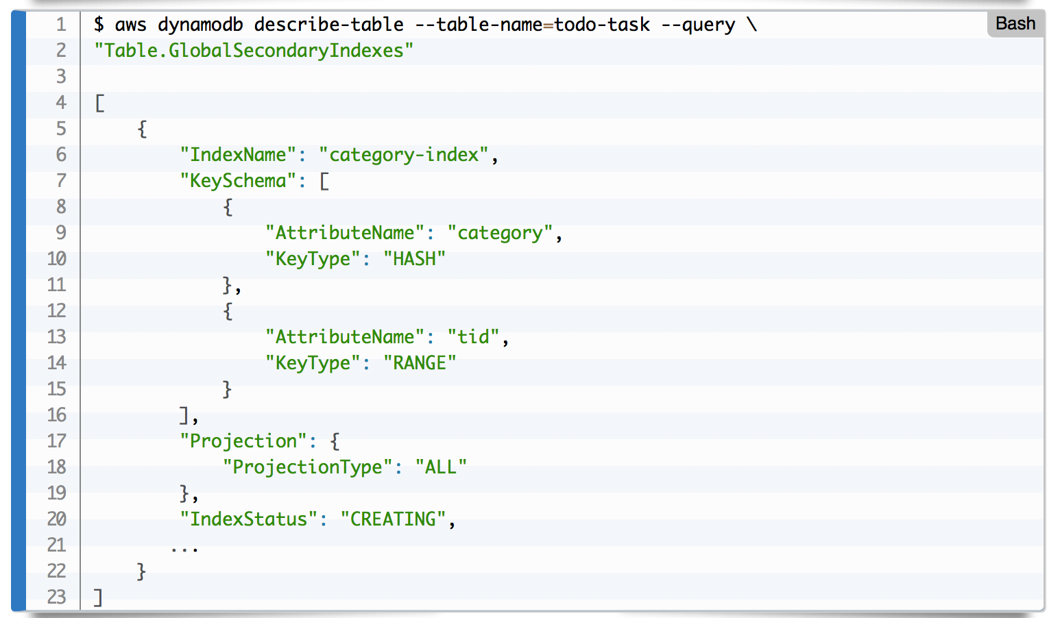

Slide 20
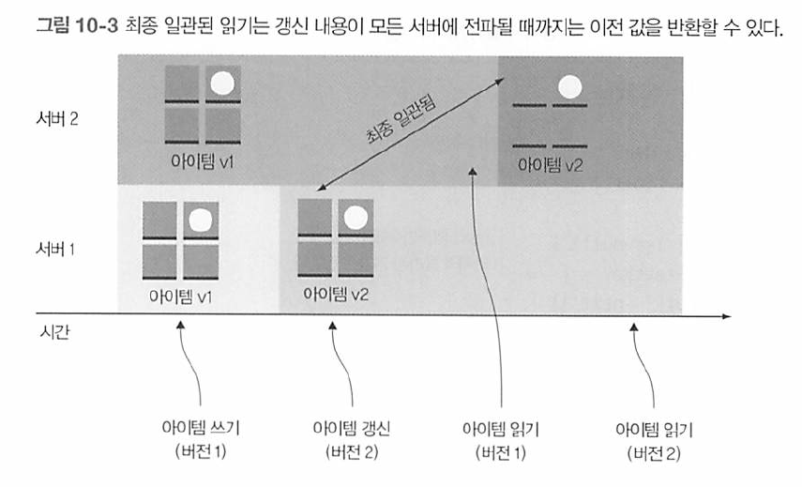
최종 일관된 데이터 검색하기
DynamoDB는 전통적인 데이터베이스가 수행하는 방식으로 트랜젝션을 지원하지는 않는다.
한 트렌잭션에서 여러 문서를 수정(생성, 갱신, 삭제)할 수없다.
또한 DynamoDB는 최종 일관성을 제공한다.
“ConsistentRead”: true를 추가하면 엄격하게 일관된 읽기로 동작하게 된다.

Slide 21
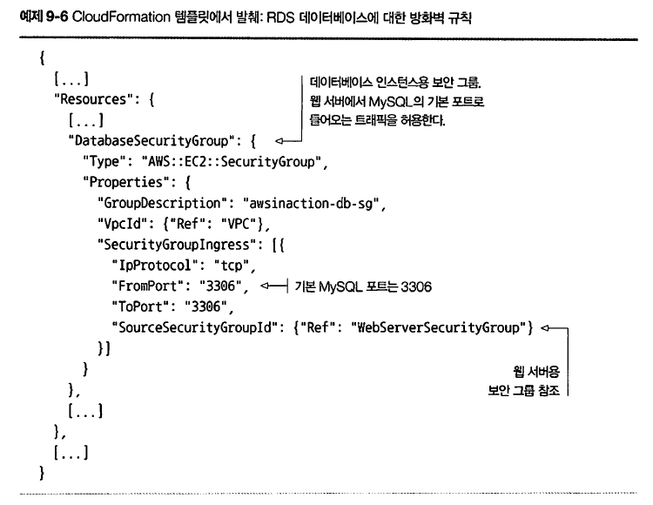
RDS 데이터베이스 네트워크 접근 제어하기

Slide 22
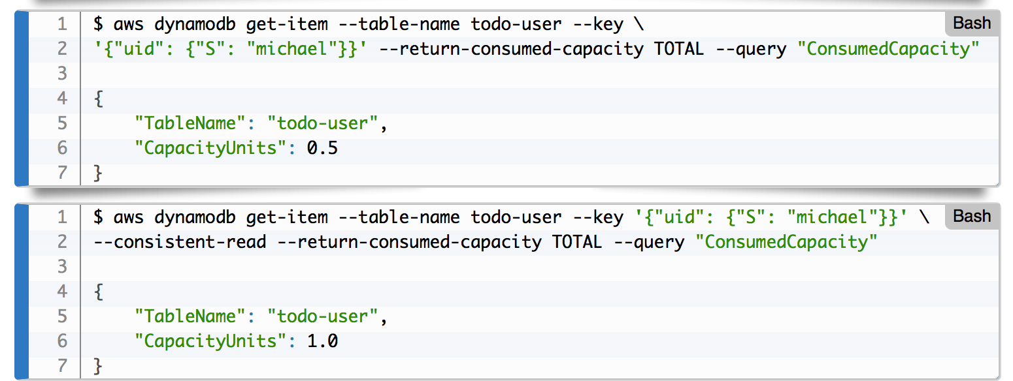
용량 늘리기
DynamoDB 테이블이나 전역 보조 인덱스를 생성할 때는 반드시 처리량을 프로비저닝 해야한다.

Slide 23
요약
DynamoDB는 NoSQL 데이터베이스 서비스로, 사용자로부터 모든 운영 부담을 덜어주고, 확장하기 쉽고, 다양한 방식으로 애플리케이션의 스토리지 백엔드로 사용할 수 있다.
DynamoDB는 키 기반으로 데이터를 검색한다. 키를 알고 있다면 해시 키만으로 조회할 수 있다.
DynamoDB는 복합 기본 키도 지원한다. 복합 기본 키는 해시 키와 정렬된 다른 키를 조합한 것이다.
원하는 아이템의 키를 알고 있다면 getItem 함수로 하나씩 검색할 수 있다.
원한다면 엄격하게 일관된 읽기를 적용할 수 있다. 전역 보조 인덱스에서의 읽기는 항상 최종 일관된 방식이다.
DynamoDB는 SQL를 지원하지 않는다. DynamoDB와 의사소통 하려면 애플리케이션에서 SDK를 사용해야 한다, 코드를 건드리지 않고는 기존 애플리케이션을 DynamoDB와 통합할 수 없다.
DynamoDB는 아이템 갱신과 같은 데이터베이스와의 더 복잡한 상호작용을 지원하기 위해 표현식을 사용한다.
테이블이나 인덱스에 충분한 용량을 프로비저닝하려면 소비돤 읽기/쓰기 용량을 모니터링 하는 것을 추천한다.
DynamoDB의 비용은 스토리지 사용 GB당, 그리고 프로비저닝한 읽기/쓰기 용량당 청구된다.
query 함수는 기본 키나 보조 인덱스로 질의 할 수 있다.
scan 함수는 유연하지만 효율적이지 못하니 꼭 필요할 때만 사용해야 한다.

Slide 24
ㅁㅈ
고가용성 달성하기
가용 영역, 오토스케일링, 클라우드 와치

Slide 25
ㅁㅈ
장애가 발생한 가상 서버를 복구하기 위해 클라우드 와치 알람 사용하기
AWS 리전의 가용 영역 이해하기
오토스케일링으로 가상 서버 실행 보장하기
재해 복구 요구 사항 분석하기

Slide 26
EC2 인스턴스 기반 고가용성 아키텍처 구축
소프웨어(가상 서버 운영체제) 문제로 가상 서버에 장애 발생
호스트 서버에서 발생한 소프트웨어 문제 때문에 가상 서버가 장애를 일으킴
실제 호스트의 컴퓨팅, 스토리지 혹은 네트워크 하드웨어 장애
네트워크 연결, 전원 공급 장치, 냉각 시스템 등 가상 서버를 구동하는 데이터 상의 장애

Slide 27
고가용성이란 다운타임 없이 운영되는 시스템을 말한다.
장애가 발생하더라도 시스템은 높은 확률로 해당 서비스를 계속 제공할 수 있다.
오류를 복구하기까지 짧은 시간 동안 중단될 수 있으나, 중간에 인간이 관여할 필요는 없다.
하버드 리서치 그룹에서는 고가용성 분류 기준을 제공하는데 그중 가장 ‘높은 가용성＇AEC-2는 1년동안 99.99% 업타임을 요구한다.

Slide 28
클라우드와치를 이용하여 서버 장애 복구하기
소프웨어(가상 서버 운영체제) 문제로 가상 서버에 장애 발생
호스트 서버에서 발생한 소프트웨어 문제 때문에 가상 서버가 장애를 일으킴
실제 호스트의 컴퓨팅, 스토리지 혹은 네트워크 하드웨어 장애
네트워크 연결, 전원 공급 장치, 냉각 시스템 등 가상 서버를 구동하는 데이터 상의 장애

Slide 29
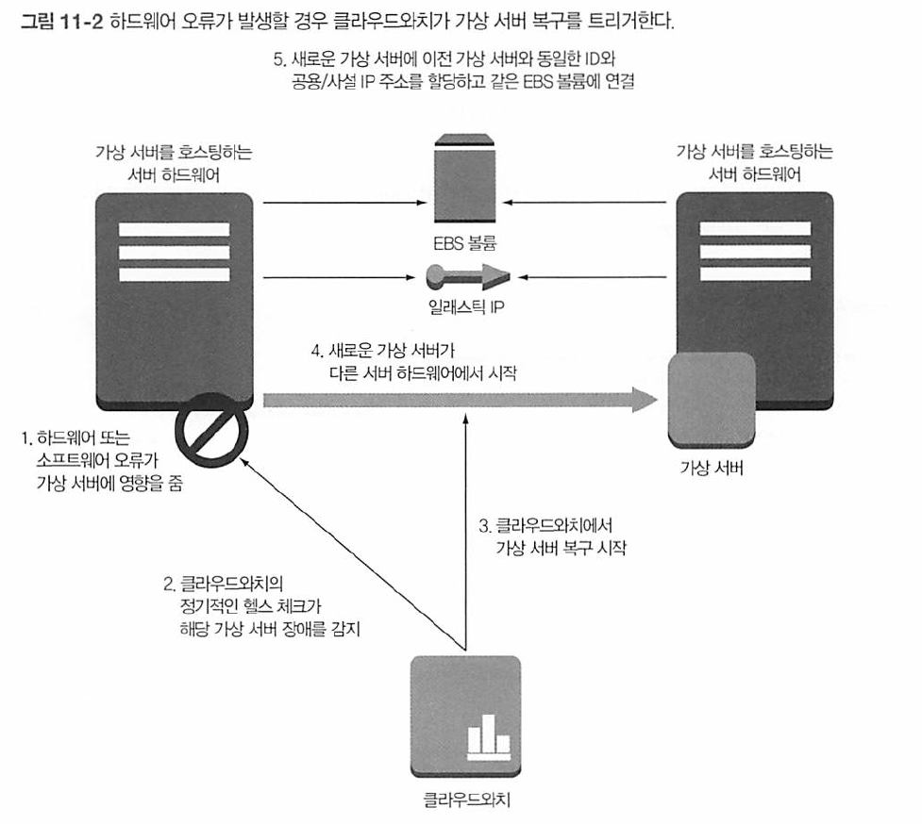

Slide 30
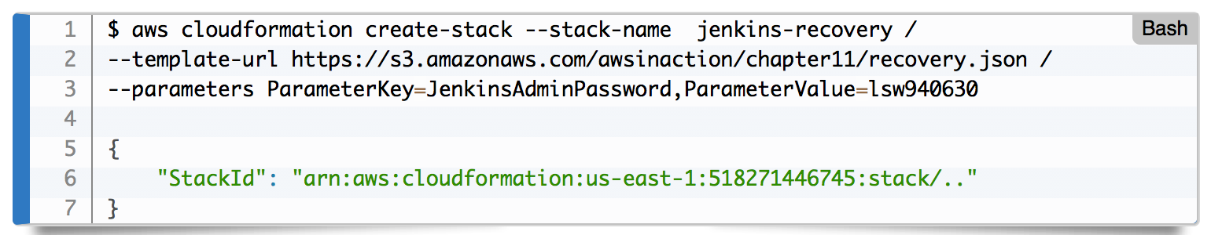
Jenkins를 배포하여 개발환경을 자동화 한다고 가정할 때 이 서버가 중지되면 모든 작업이 중지 될 것이다.
클라우드와치 알람에 따라 가상 서버를 모니터링하고 복구하는 방법을 알아보도록 할 것이다.
Cloudformation을 활용하여 명령을 실행하고 스택이 생성될 때 까지 기다린다.

Slide 31
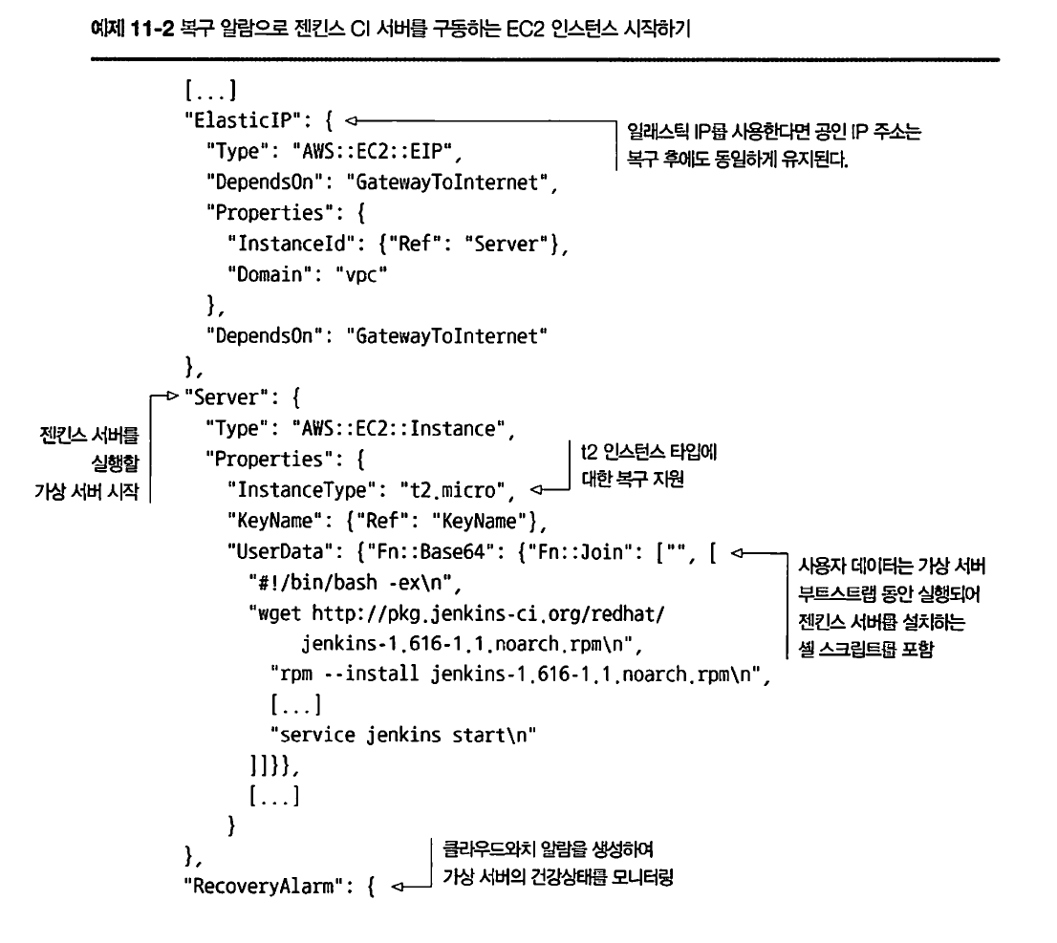

Slide 32
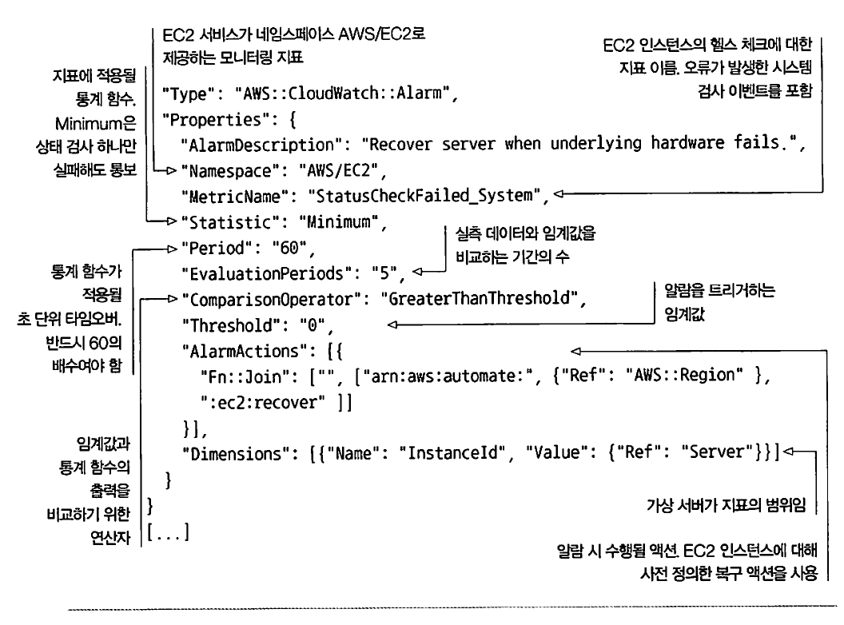

Slide 33
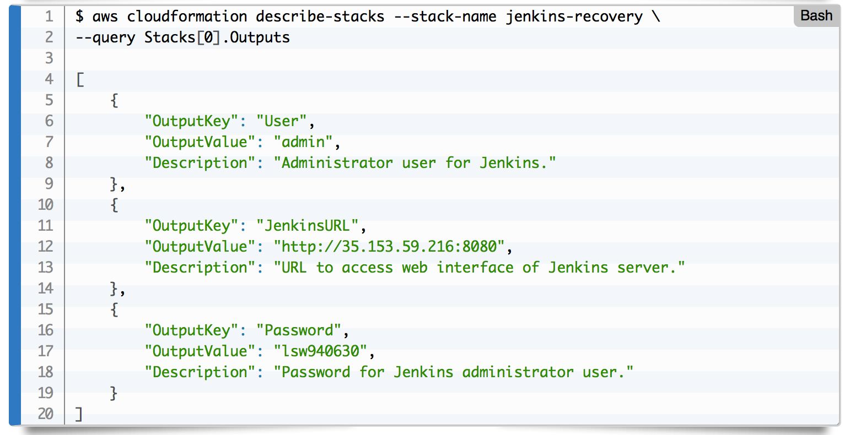
출력 결과가 완료되었다고 뜨면 모든 준비가 완료 되었다.
단, 본 CloudFormation에서 jenkins가 동작하지 않기 때문에 war 파일을 사용하여 수동으로 설치하고 테스트 한다.

Slide 34
예제를 테스트하고 복구 프로세스를 확인해야 하나 불행히도 복구 프로세스는 테스트 할 수 없다.
클라우드와치 알람은 호스트 시스템의 건강상태를 모니터링 하는데, 이는 오직 AWS에 의해서만 제어된다.

Slide 36
데이터센터 중단시 복구하기
데이터센터 전체가 정전 화재로 인해 오작동 하면 기존 방법으로는 복구할 수 있는 방법이 존재하지 않는다.
AWS는 이런 드문 상황에서도 발생할 수 있는 오류에도 대비할 수 있도록 설계되어 있다.
AWS리전은 가용 영역이라는 여러 데이터센터로 구성되어 있고, 짧은 다운타임에 데이터센터의 장애로부터 복구할 수 있는 가상 서버를 실행할 수 있다.
단, 이 방법에는 EBS에 저장된 데이터는 다른 데이터센터에 장애 조치된 후에는 사용할 수 없으며, 동일한 사설IP 주소로 다른 데이터센터에 새로운 가상 서버를 시작할 수 없고, 동일한 공인 IP를 유지할 수 없다.

Slide 37
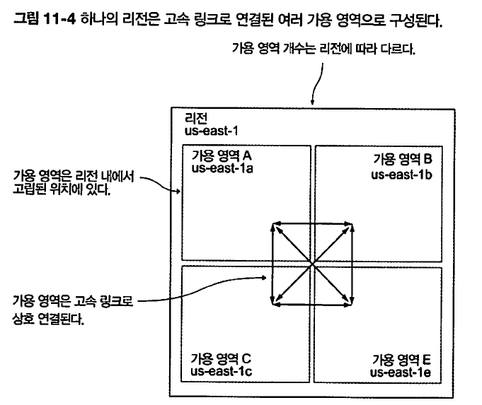

Slide 38
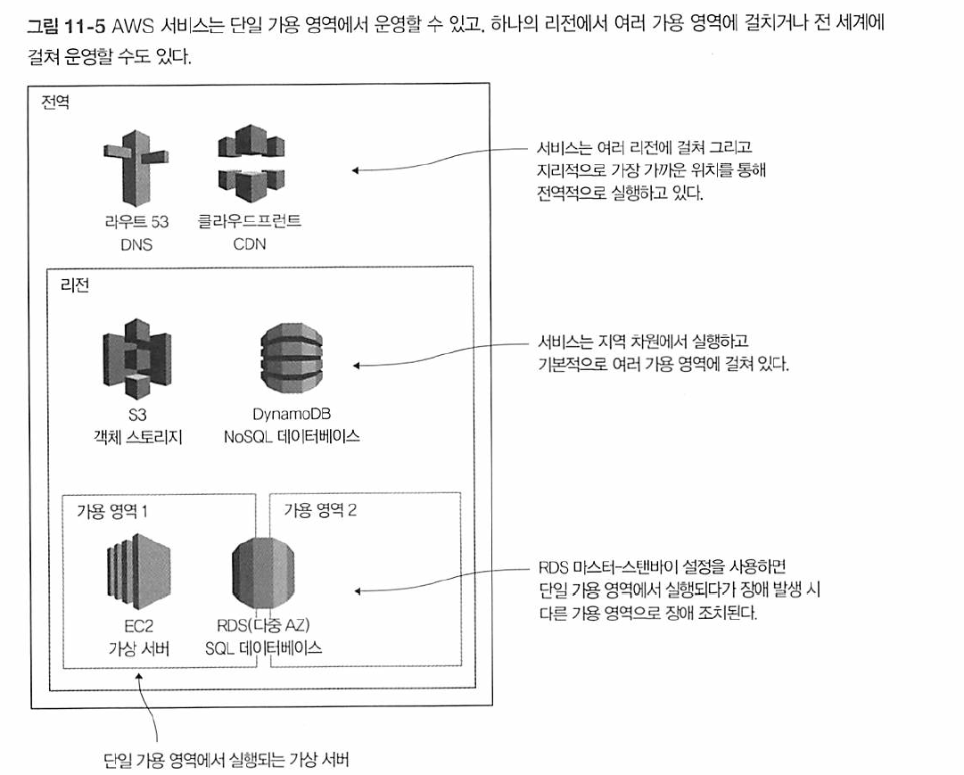

Slide 39
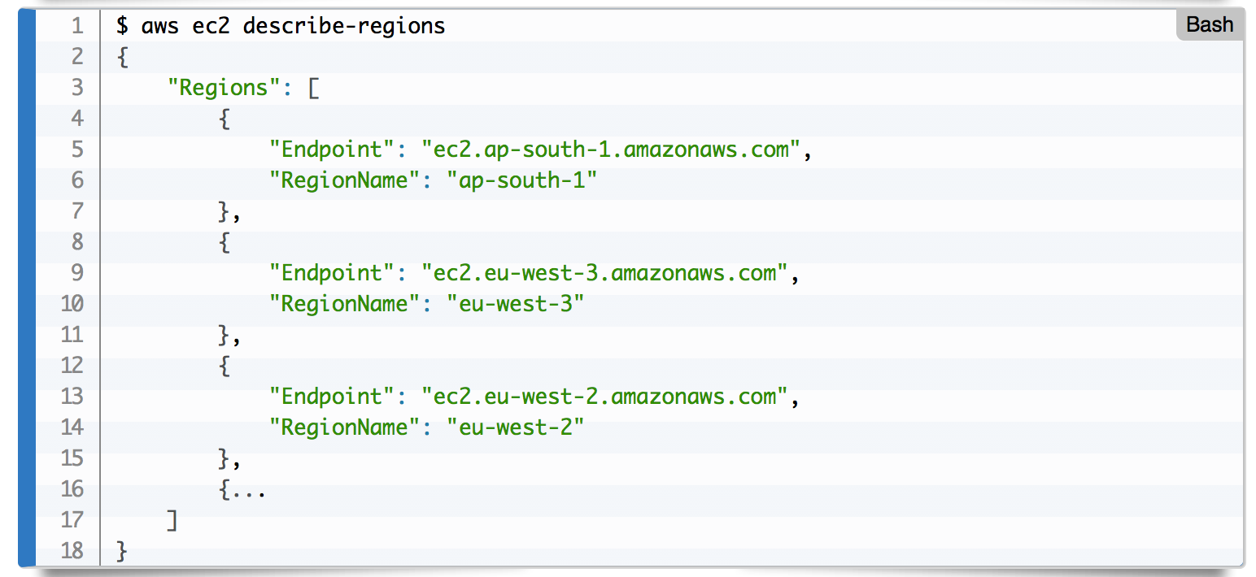

Slide 40
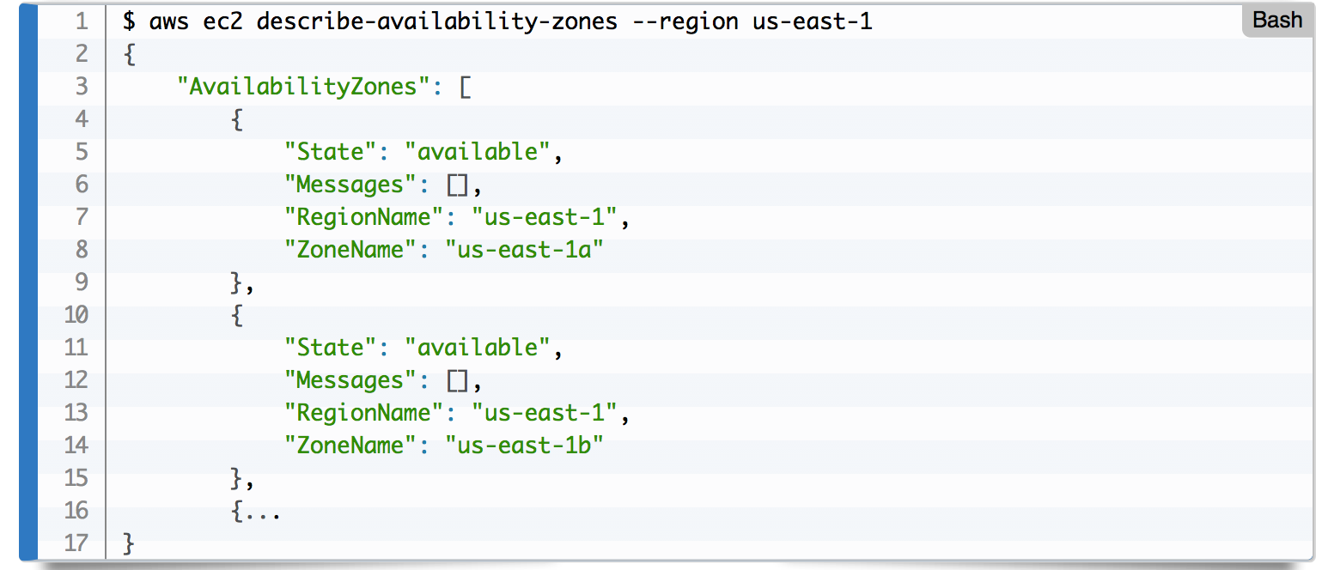

Slide 41
여러 가용 영역으로 장애 조치를 하는 EC2 인스턴스 기반 고가용성 아키텍처를 생성하기 전에 살펴 볼 것이 있다.
VPC는 항상 리전에 바인딩된다.
VPC 안의 서브넷은 가용 영역에 연결되어 있다.
가상 서버는 단일 서브넷으로 시작된다.

Slide 42
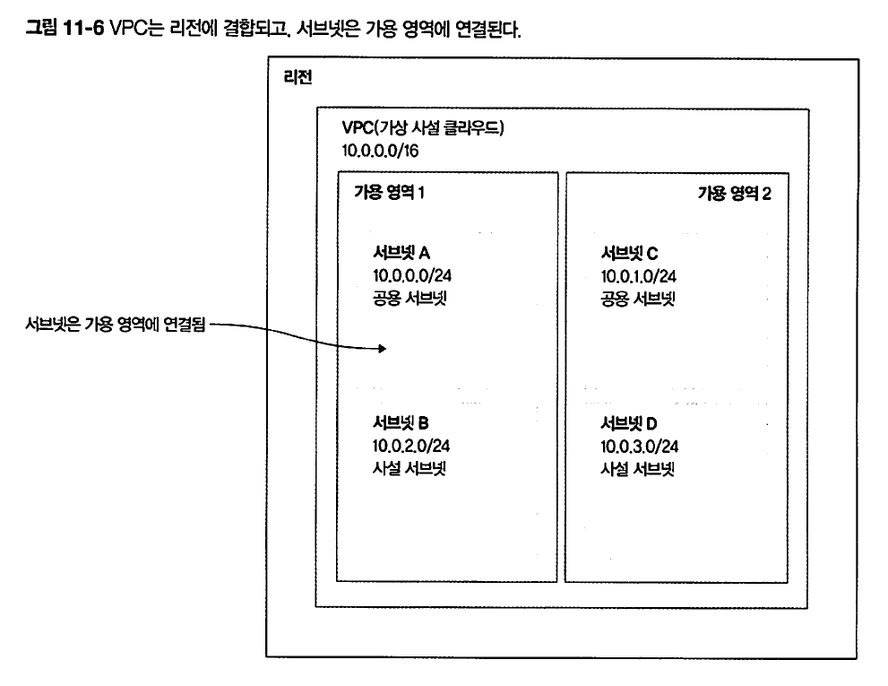

Slide 43
오토스케일링을 활용하여 장애가 발생한 가상 서버를 다른 가용 영역에 복구하기
오토스케일링은 EC2 서비스의 일부이며, 일정 수의 가상 서버가 실행되고 있는지 확인할 수 있게 한다.
가상 서버를 시작하거나 원래의 가상 서버가 실패하면 새로운 가상 서버가 구동 되도록 할 수 있다.
EC2 인스턴스를 여러 서브넷에서 구동할 수 있고, 전체 가용 영역이 중단되면 새로운 가상 서버는 다른 가용 영역에서 다른 서브넷으로 시작할 수 있다.

Slide 44
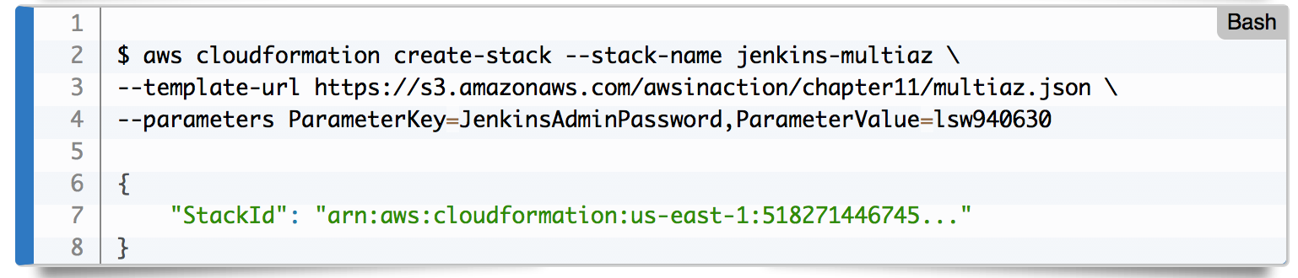

Slide 45
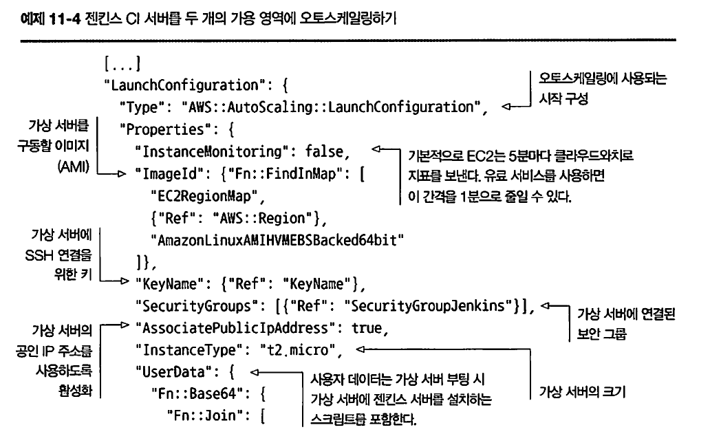

Slide 46
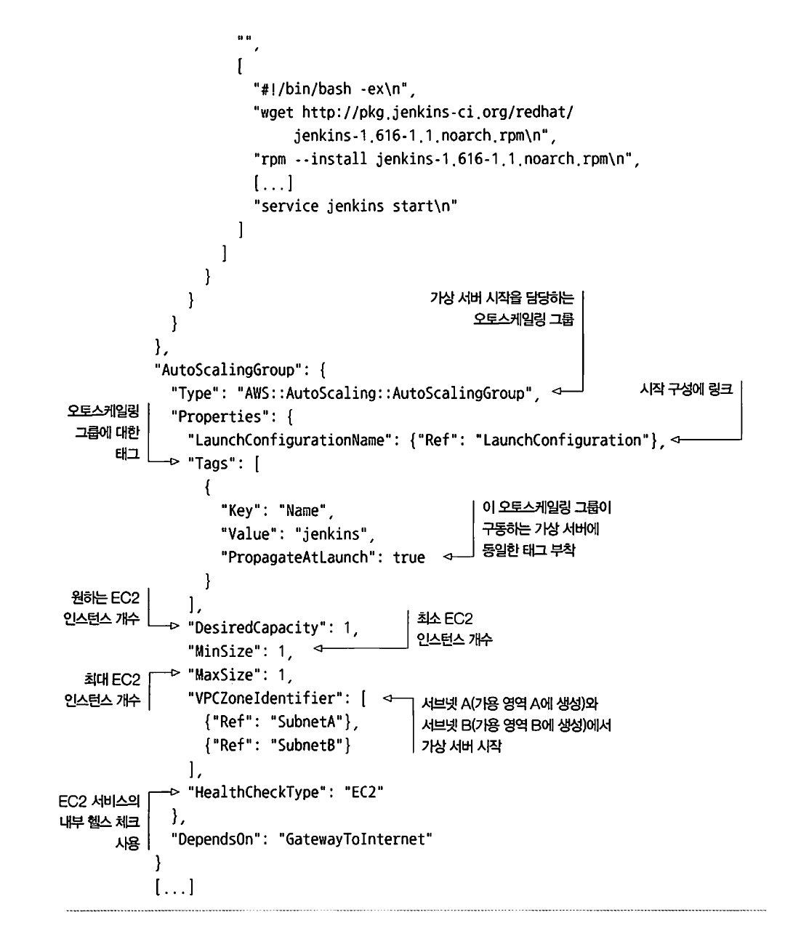

Slide 47
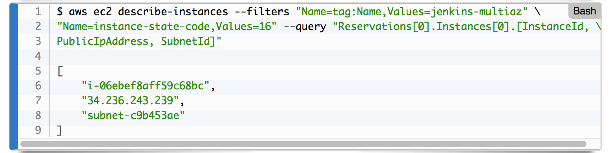

Slide 48
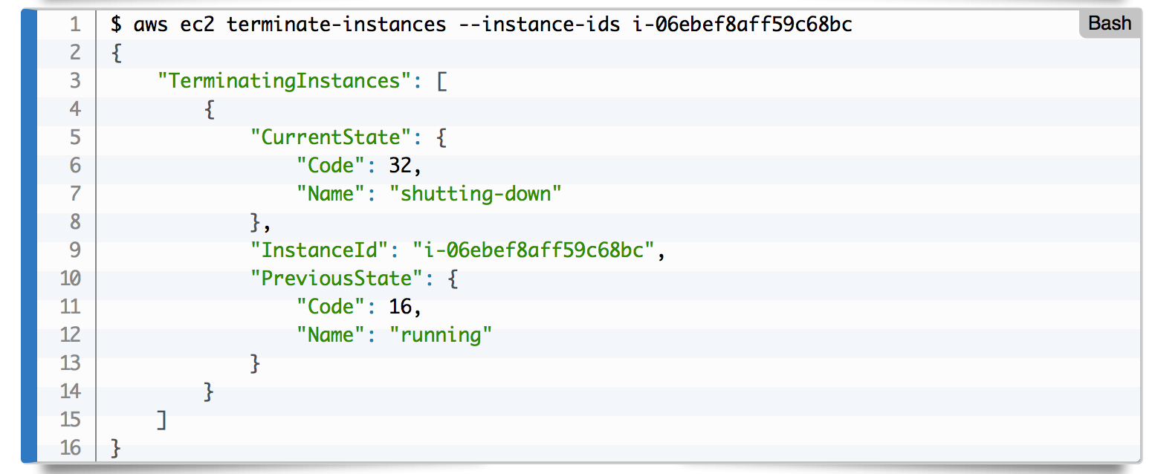

Slide 49
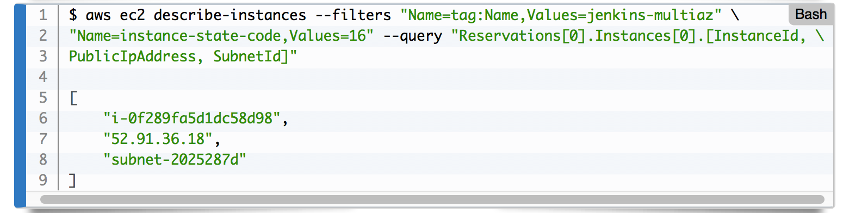

Slide 50
인스턴스를 종료하면 새로운 인스턴스 정보가 출력되는 것을 확인할 수 있다.
다만 다음과 같은 문제가 있다.
젠킨스 서버는 데이터를 디스크에 저장한다. 오류 복구를 위해 새로운 가상 서버가 생성되면 새로운 디스크가 생성되기 때문에 이 데이터는 손실된다.
복구를 위해 새로운 가상 서버가 시작되면 젠킨스 서버의 공용 및 사설 IP 주소가 변경된다.

Slide 51
EBS 서비스는 가상 서버에 대한 네트워크 연결 스토리지를 제공한다.
EC2 인스턴스는 가용 영역에 연결되는 서브넷에 연결되며, EBS 볼륨도 단일 가용 영역에 위치해 있다.
가상 서버를 다른 가용 영역에서 시작하는 경우 EBS 볼륨에 저장된 데이터는 더 이상 사용할 수 없다.

Slide 52
기본적으로 여러 가용 영역을 사용하는 관리 서비스로 가상 서버의 상태를 아웃소싱 : RDS, NoSQL, S3
EBS 볼륨의 스냅샷을 생성하고 가상 서버를 다른 가용 영역에서 복구하는 방법
데이터를 다중 가용 영역에 저장하기 위해 분산 서드파티 스토리지 솔루션 사용

Slide 53
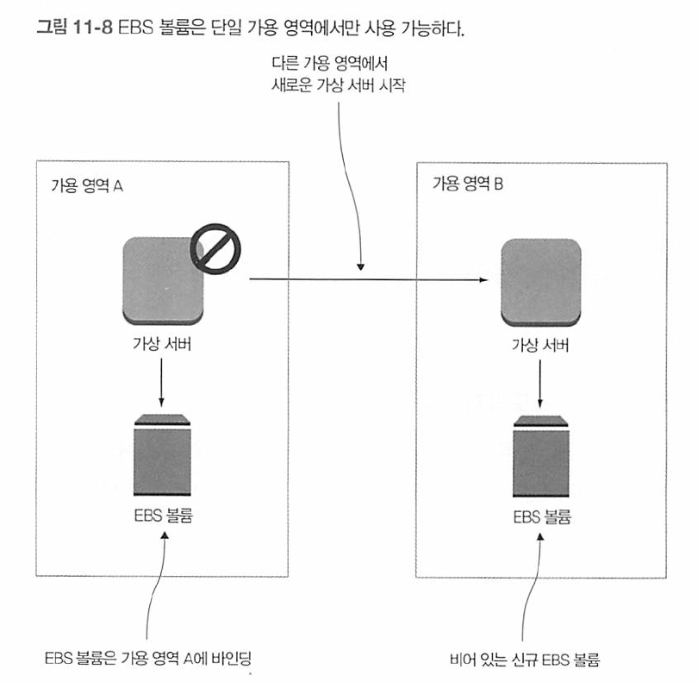

Slide 55
감사합니다.
Notes:
https://s3.amazonaws.com/awsinaction/chapter6/firewall2.json

